Slide 1
Principles of Service-Oriented Design II
Service-Oriented Software Engineering
Software Institute
Nanjing University
Bei Jia

Slide 2

服务抽象(信息隐藏与元抽象类型)
服务发布的信息传达了它的目的和能力，并给潜在用户提供了关于该服务应该如何通过程序进行调用和使用的详细信息
没有发布的服务信息用来保护它和未来用户之间形成的耦合关系的完整性，从而保障在服务在合约的前提下进行演化的能力
服务抽象原则就是为了获得信息隐藏的正确平衡点
The fundamental purpose of this principle is to avoid the proliferation of unnecessary service information, meta or otherwise.

Slide 3
抽象
隐藏程序中其他程序不绝对需要的信息，使该程序得以有效的使用
抽象得太多或者太少，都会约束一个程序在其生命周期内复用的潜力
典型的抽象方法
  以黑盒方式提供的软件
  API和适配器
  中间件

Slide 4
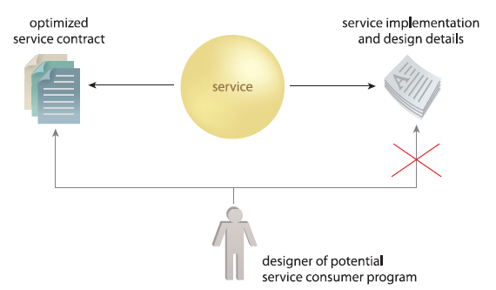
服务抽象原则
服务合约中发布的信息越多，随后的“消费者-合约”耦合就会越深
向负责设计服务消费程序的人呈现的信息越多，他们所知的底层逻辑、平台和服务相关的细节就会越多，导致事实上的“消费者-实现”耦合
This principle discourages making superfluous information about a service available to humans responsible for the design of service consumer programs

Slide 5
服务元信息
元信息类型
  技术信息——描述底层服务逻辑的技术实现
  功能信息——描述服务可以做什么
  程序逻辑信息——描述服务如何实现这些能力
  服务质量信息——描述服务的行为、限制和交互需求
不同类型的元数据可以不同的方法加以抽象，并使用不同的方式来描述和归档

Slide 6
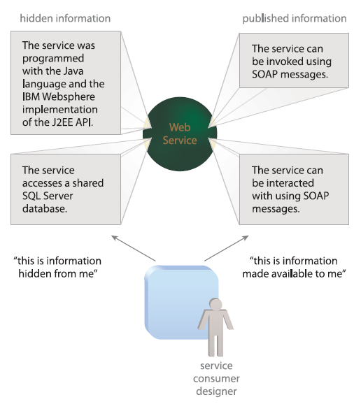
技术信息抽象
隐藏构建软件程序的技术细节是有益的，从而可以自由地进行技术上的变化而不影响现有的用户
发布
  调用程序需要的技术
  与程序交互需要的技术
隐藏
  写程序使用的编程语言
  程序使用的系统资源
Components and Web services within a distributed environment only reveal information to each other relevant to their runtime invocation and interaction requirements

Slide 7
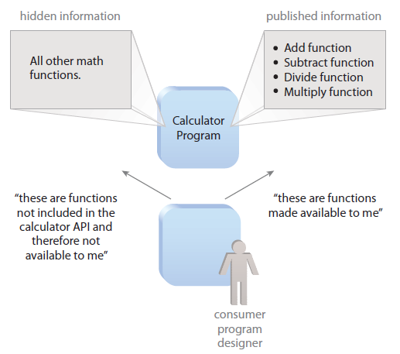
功能抽象
功能抽象决定了程序的哪些能力通过技术合约是可见的
Only certain functions are exposed through the calculator’s published API. This limits the extent to which a consumer program can be built to programmatically interface and interact with the calculator program.

Slide 8
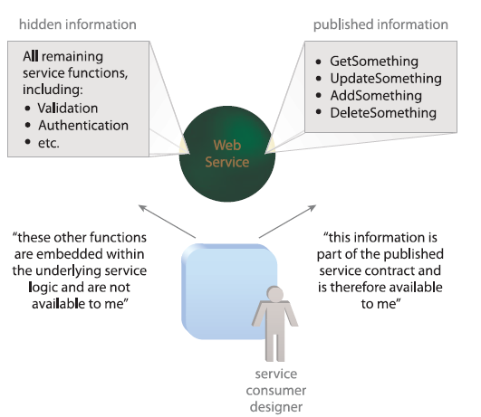
程序逻辑抽象
程序逻辑抽象（简称为逻辑抽象）故意对外界隐藏程序的内部细节
If the service consumer designer does not have access to the service design specifications or source code, the consumer program can only be designed based on information provided by the published service contract.

Slide 9
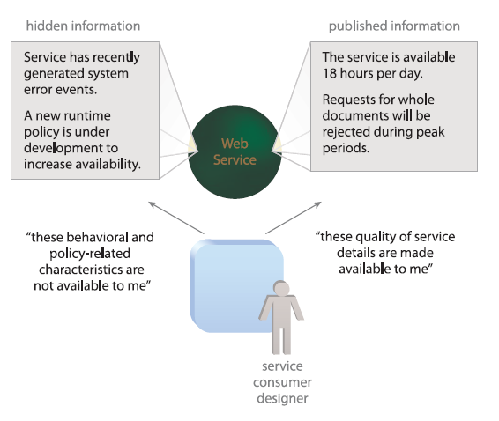
服务质量抽象
服务质量数据被用来描述一个服务的行为性的、基于规则的、和可靠性等相关的元信息
例如
  确保服务及时响应的并发访问阈值
  可用性限制，例如定期安排的断电
  决定服务对不同类型输入数据的处理和响应的业务规则
使用策略或SLA等文档加以描述
Several quality of service details need to be made available to service consumer designers so that they can fully understand what to expect from a service.

Slide 10
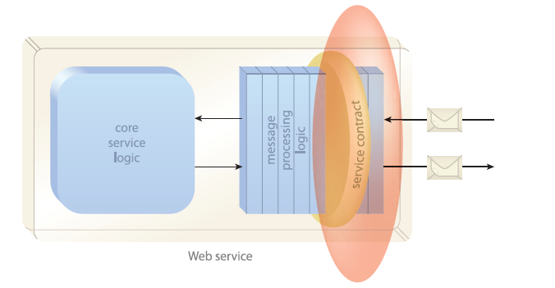
Web 服务影响区域——功能抽象
Functional abstraction is generally limited to the service contract because that is where we formally express the service’s capabilities

Slide 11
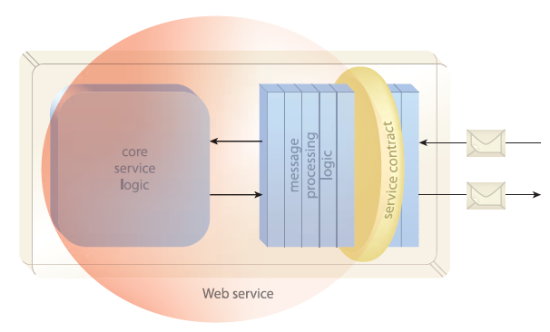
Web 服务影响区域——技术信息抽象
Technology information abstraction affects the underlying implementation of a service, both in terms of its core solution logic and its message processing logic. It only reaches the service contract when (non-industry-standard) technology-specific requirements need to be expressed.

Slide 12
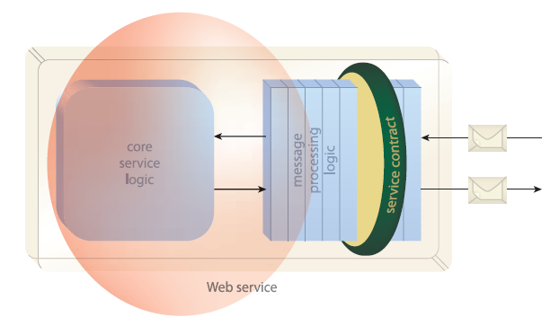
Web 服务影响区域——编程逻辑抽象
Whether it’s the underlying routines used by a message processing service agent or the code representing the implementation logic of the service, all have programmatic logic.

Slide 13
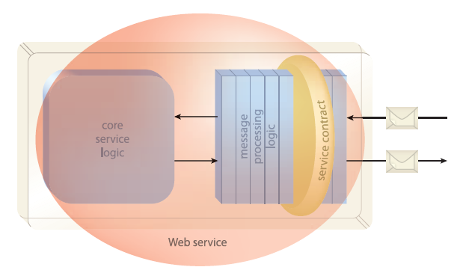
Web 服务影响区域——服务质量抽象
Because this is a broad form of meta information, it can represent all types of behavioral and reliability related meta details. Furthermore, technical policy documents and business rules implemented in the schema can bring quality of service data right up into the technical service contract.

Slide 14
元抽象类型的实现（1/2）
商业产品 | 开源程序 | 定制开发的独立应用程序 | 定制开发的分布式应用程序
较强的 技术抽象 | 没有技术抽象 | 较低的技术抽象 (众所周知的技术环境) | 较低的技术抽象 (众所周知的技术环境)
有目标的 功能抽象 | 可定制的功能抽象 | 有目标和灵活的功能抽象(API 按需定制) | 提高的功能抽象 (构件发布技术接口，但是由于它们的低复用性而仍然灵活)
完全的逻辑抽象 | 可定制的逻辑抽象 | 较低到中等的逻辑抽象 (源代码和设计规格经常发布在局域网中) | 较低的编程逻辑抽象 (构件被单独编译，但是当复用的机会存在的时候，源代码和设计规格更被关心)
较强的服务质量抽象 | 没有服务质量抽象 | 较低的服务质量抽象 (众所周知的运行时行为和策略) | 较低的服务质量抽象 (众所周知的运行时行为和策略)

Slide 15
元抽象类型的实现（2/2）
分布式应用程序（WS）
面向服务解决方案
提高的技术抽象潜力(Web Services 从技术细节中除去了专用信息)
提高的功能抽象潜力(通过消除对专用通信技术的依赖，增加复用的潜力，使发布的技术接口更稳定、更持久)
中等的编程逻辑抽象(源代码和设计规范在通常情况下仍然可访问)
较低的服务质量抽象(SLA 往往详细、公开地记录Web Services 的行为和限制）
较高的技术抽象
(专用的技术细节被故意隐藏)
改进的功能抽象
(服务合约被认真设计，用来刚好表达正确数量的功能)
较高的编程逻辑抽象
(底层的服务逻辑细节被故意隐藏)
有目标的服务质量抽象
(无关服务尤其需要发布经过挑选的详细信息)

Slide 16
服务抽象度量
合约内容的抽象级别
  详细的合约
  简明的合约
  优化的合约
  混合的详细合约（服务能力位于不同的抽象级别）
访问控制级别（源代码和设计规格）
  开放访问
  受控访问
  不可访问
抽象级别与服务质量元信息
  服务质量元信息也能够适用于抽象级别和访问控制级别

Slide 17
服务抽象与服务设计
服务抽象 VS. 服务封装
封装如何影晌抽象
  不同的封装方式，带来不同的抽象
服务抽象与非技术合约文档
服务抽象与粒度
服务抽象与服务模型

Slide 18
服务抽象 VS. 服务封装
封装是指服务边界内部的逻辑、资源和信息（服务由合约及其所封装的东西组成）
抽象指的是服务所封装的内容中，暴露给服务边界之外的消费者程序的部分以及对它们隐藏的部分。抽象决定了封装逻辑中有多少是公开的
在良好抽象的服务中，可以改变所封装的内容，而不会影响已经在使用该服务的消费者程序

Slide 19
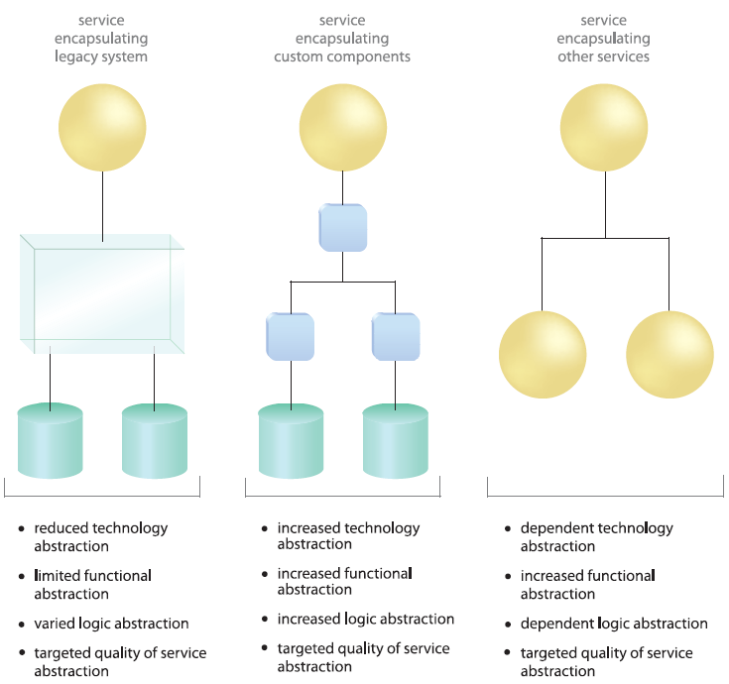
封装如何影晌抽象
封装遗留环境的服务
  抽象的程度可能需要依靠底层服务适配器和相应的遗留API 来决定
  访问控制可能会很难实现
封装定制组件的服务
  拥有定制的能力使得内容和访问抽象级别能够较好的定义
封装了服务的服务
  除服务本身外，所封装的子服务也对内容和访问抽象级别有所影响

Slide 20
服务抽象与非技术合约文档
除技术服务合约内容、源代码和设计规格的访问以外，还需讨论对非技术合约文档的抽象
非技术的服务描述（如SLA）为技术合约增加了额外的规则、约束、策略、保证和担保等，这些文档由服务拥有者建立，并应当被服务消费者程序设计人员所知晓
如非技术的服务描述过于详细（依赖于当前实现），也会影响到服务的演化

Slide 21
服务抽象与粒度
服务抽象鼓励发布尽可能少的细节，以便在服务随时间而演化的过程中给服务的拥有者最大的自由度，这将导致粗粒度的约束级别
在使用策略 (Policy) 时，可能导致暴露服务底层的逻辑、行为和参数选择的细节
其他的面向服务原则（如服务松散耦合和服务自治），也提倡在服务合约中减少约束

Slide 22
服务抽象与服务模型
以实体为中心的服务与应用服务
  抽象程度往往和所封装的定制逻辑、遗留API等紧密相关
  需要严格的访问控制，以确保服务合约的寿命和底层逻辑的可复用性
任务服务与编排任务服务
  无法达成过高的抽象级别

Slide 23
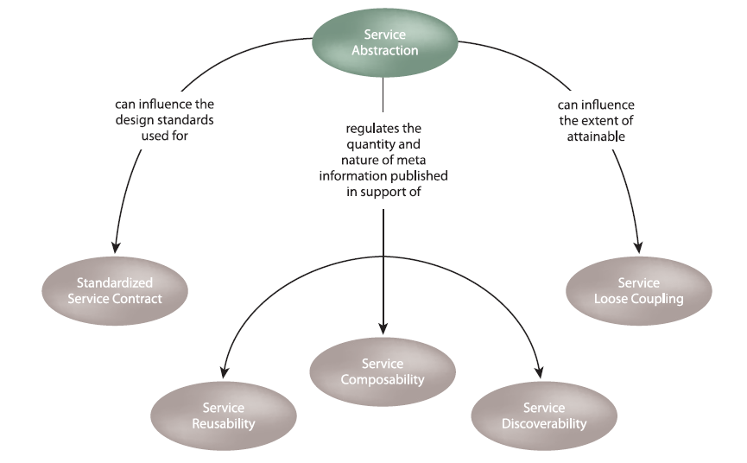
服务抽象与其他原则 I

Slide 24
服务抽象与其他原则 II
服务抽象与标准化服务合约
  服务抽象出来并对外界可用的信息就是服务合约，服务抽象原则的应用影响到服务合约
  服务合约的设计标准也会影响到功能、技术和逻辑抽象的等级
服务抽象与服务松散耦合
  抽象的程度对可能耦合的程度有直接的关系
  少量的高度详细的技术接口约束会导致比大量含糊或开放的数据约束更多的紧密耦合需求
    耦合的程度一般由被抽象的信息数量和信息本身的属性的组合来决定
    最终由服务合约的粒度加以体现
服务抽象与其他原则
  其他的服务设计原则，如服务可复用性、服务可组合性和服务可发现性等原则都鼓励创建更多的、关于服务的元信息
  而服务的抽象原则要求在发布这些元信息前评估其必要程度

Slide 25
服务抽象的相关风险
多消费者耦合的需求
  不同消费者可能需要不同的技术接口细节，所需的抽象程度也不尽相同
  使用合约反规范化，提供不同级别的抽象粒度
人为误判
  过于抽象的服务合约导致曲解或不能充分理解一个服务。从而丧失潜在的复用机会
  过于具体的服务合约导致对服务的行为作出与服务实现相关的假设，从而导致实现耦合
安全和隐私的考虑
  服务合约可能暴露私有或者敏感信息
    不同的使用环境（组织内部 vs. 组织外部）
    并发和冗余的服务合约内容以解决这一问题

Slide 26
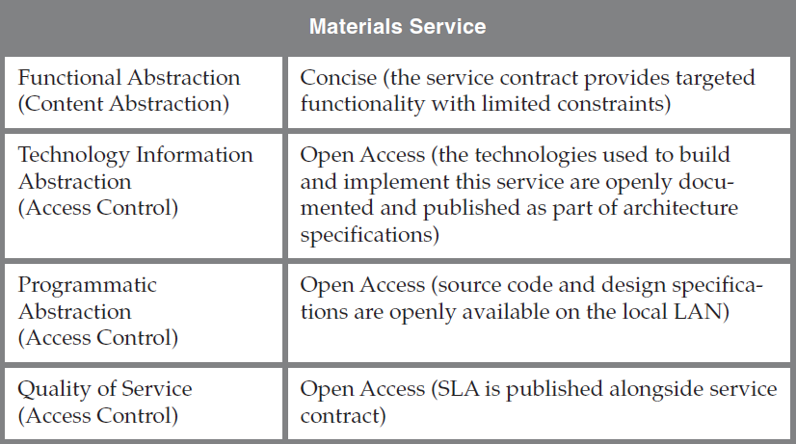
案例研究——服务抽象级别 （1/4）

Slide 27
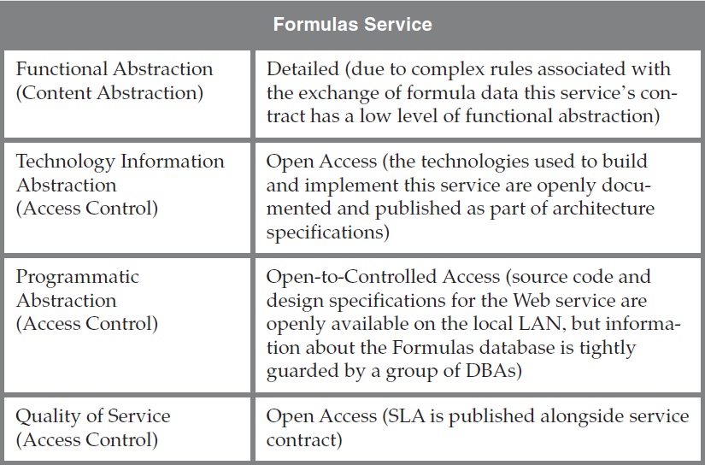
案例研究——服务抽象级别 （2/4）

Slide 28
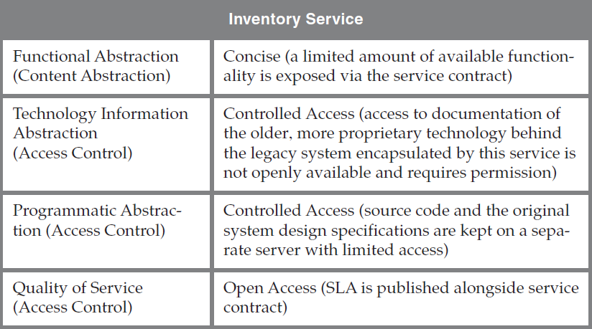
案例研究——服务抽象级别 （3/4）

Slide 29
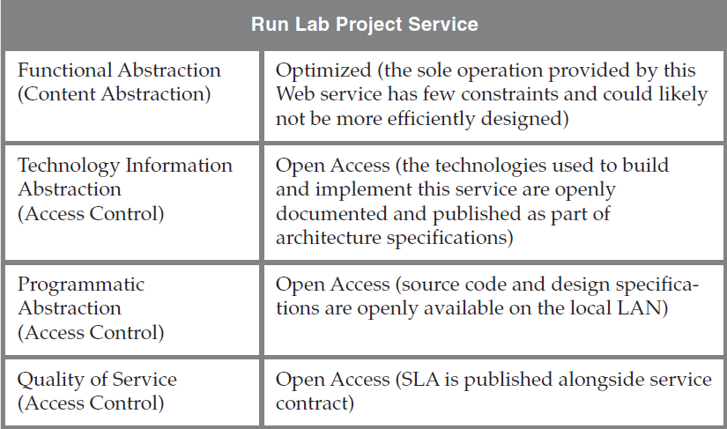
案例研究——服务抽象级别 （4/4）

Slide 30
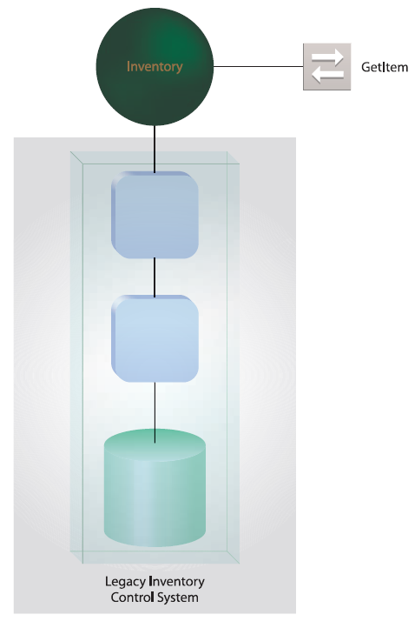
案例研究——操作级的抽象 I
Inventory 服务的GetItem 操作
The Inventory service’s GetItem operation encapsulates legacy inventory control system functionality but expresses it as part of a standardized service contract. The shaded area indicates what about the service is intentionally hidden.

Slide 31
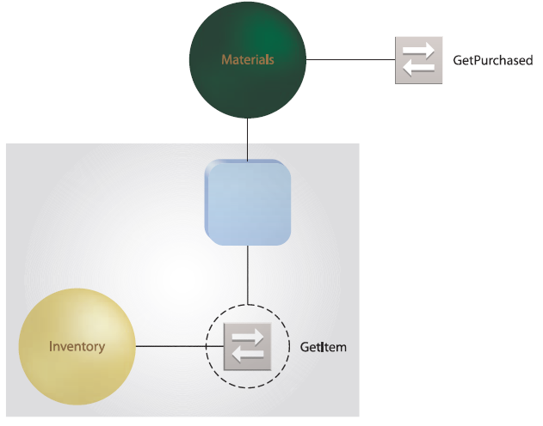
案例研究——操作级的抽象 II
Materials 服务的GetPurchased 操作
The GetPurchased operation encapsulates logic that invokes the Inventory service’s GetItem operation. However, as indicated by the shaded zone, that interaction is intentionally hidden from service consumers.

Slide 32
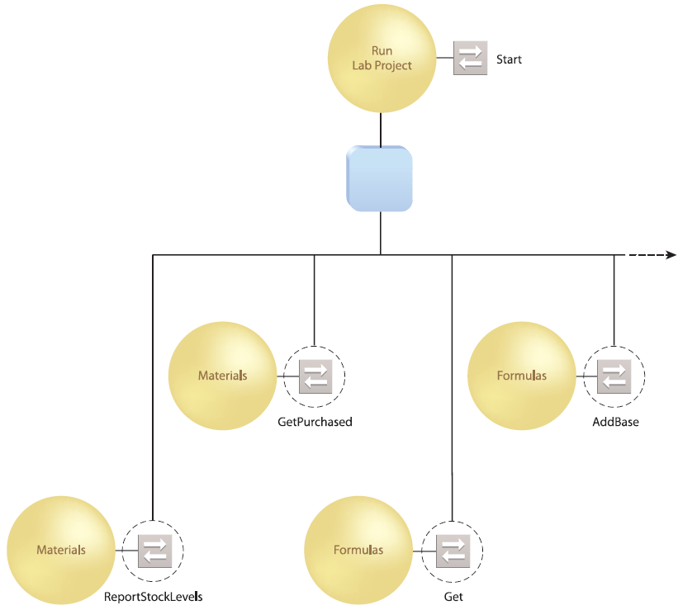
案例研究——操作级的抽象 III
Run Lab Project 服务的Start 操作
The Start operation kicks off service composition logic that includes the composition of several operations from at least two services. In addition to its implementation via a custom component, the composed service operations are not hidden

Slide 33
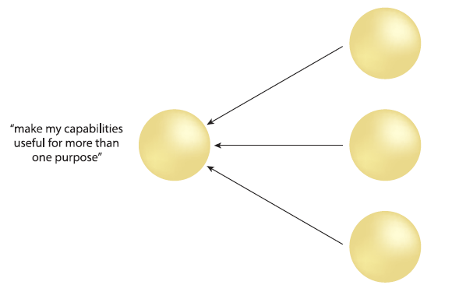
服务可复用性(商业与无关设计)
By advocating repeated reuse, this principle strives to get the most possible value out of each piece of software

Slide 34
复用
复用，让软件不仅仅针对单一目标
  单一目的程序（库存计数器）
  多目的程序（通用计算器）
软件的设计、测试、演化均受其影响
泛型的发展是复用层次不断提高的过程
  命令式（过程式）
  面向对象
  基于构件
  面向服务

Slide 35
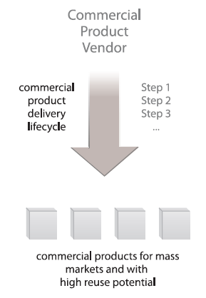
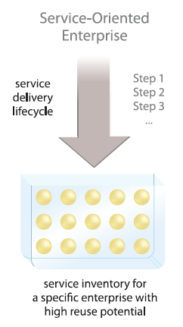
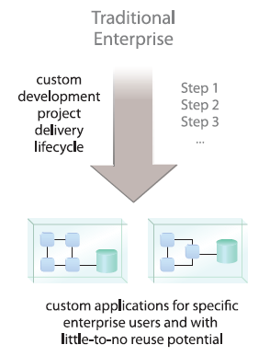
面向服务的复用

Slide 36
商业设计中的复用
无法保证绝对的复用，而是为了特定版本的可复用服务提供最合适的逻辑类型和逻辑数量
需要考虑：
  与组织整体相关的策略目标和愿景的描述
  现有模型，比如服务库存蓝图
  当前的业务需求和常见的使用场景的定义
  一些可以帮助预测未来改变的己知的历史业务模式
  任何已知的、可能影响信息技术的公司并购
  服务交付需求的紧急性及相关的时间点
  现有的遗留环境和任何己知的升级和替换计划

Slide 37
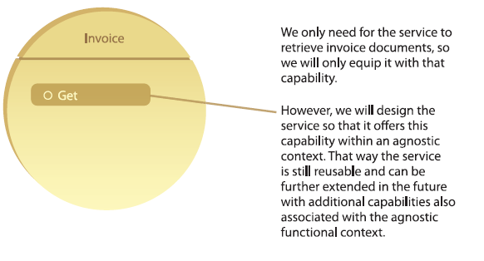
计划中复用的度量——战术上的可复用性
A tactical measure of reuse only results in the implementation of service capabilities that address immediate needs. But the service is designed in such a manner that the immediate capability is still reusable so that the service can be safely extended in the future.

Slide 38
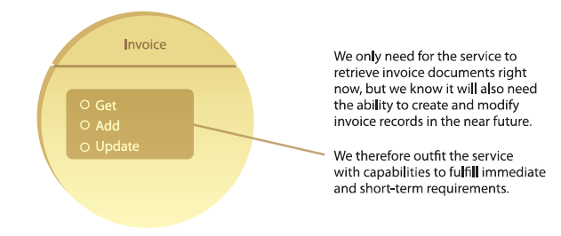
计划中复用的度量——针对性的可复用性
A targeted enhancement measure represents a limited scope of reusability that, in this case, addresses well known functional requirements anticipated in the near future

Slide 39
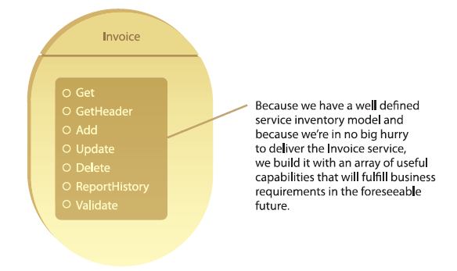
计划中复用的度量——完全的可复用性
The Invoice service is outfitted with a range of established capabilities, all of which address known requirements

Slide 40
实际复用的度量
根据一个服务在实现之后正在被使用和曾经被使用过的次数
  使用了该服务的服务消费者的数量
  服务消费者使用该服务的频率

Slide 41
复用和无关服务
无关服务 (agnostic service) 与周围环境之间保持中立或者无关
  独立于业务流程和专用的技术或应用平台
  服务越是无关，它的复用潜能就越大
如果…那么服务具有复用潜能
  提供了不特定于任何一个业务流程的功能
  对多个业务流程是有用的

Slide 42
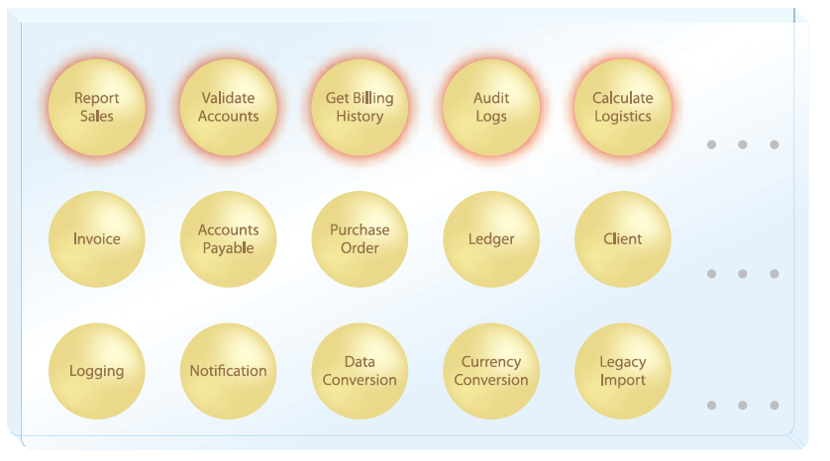
服务库存蓝图
服务库存蓝图的制定能最大化发现和定义无关服务的机会
A segment of a service inventory modeled after a service inventory blueprint. The top highlighted row represents a layer of non-agnostic task services

Slide 43
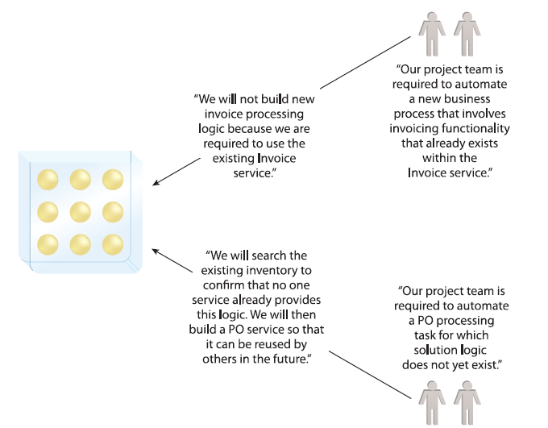
逻辑集中化
在一个规范化的服务库存中，每个服务代表了一个独特的功能域，这本质上意味着服务边界之间没有重叠
Logic Centralization introduces rules as to how solution logic is built in relation to a service inventory that acts as a central repository for agnostic services. These rules affect project teams regardless of whether logic already exists for the systems they are building

Slide 44
作为企业标准的逻辑集中化
逻辑集中化的风险
  项目组没有意识到这样一个服务的存在或这一服务所能提供的功能，因为该服务没有做到充分地可发现或者可解释
    使用服务可发现性原则和集中的服务注册
  项目组拒绝使用这样一个服务，因为他们认为这样做会加重负担
    纳入企业的设计标准
    如果项目组所需的一个新的功能落在一个己有的服务的边界之内，那么该功能应被添加到这一服务中

Slide 45
逻辑集中化与合约集中化 （1/3）
逻辑集中化要求：设计者建立消费者程序并需要特定功能时，这些消费者程序只调用指定的服务
  逻辑集中化不会描述怎样访问这一逻辑
合约集中化要求：设计者建立消费者程序时，这些消费者程序仅通过已发布的合约访问一个服务
  合约集中化不需要指定为了何种目的应该访问什么服务

Slide 46
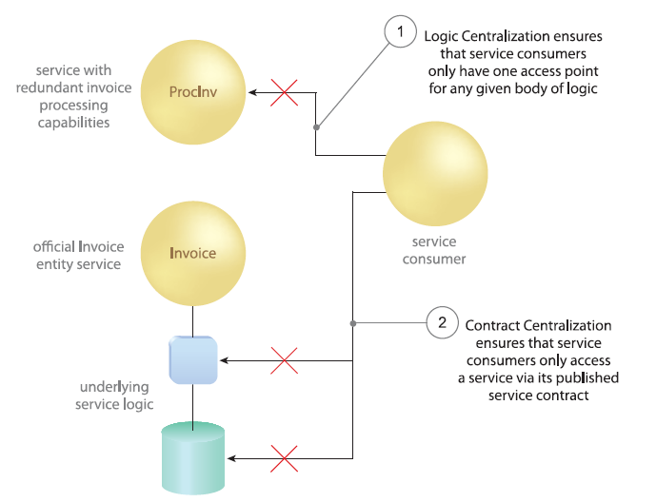
逻辑集中化与合约集中化 （2/3）

Slide 47
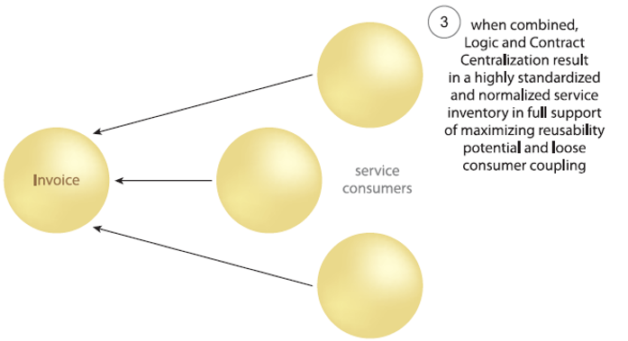
逻辑集中化与合约集中化 （3/3）

Slide 48
其他…
集中化与Web 服务
  Web服务的WSDL、XML schema和WS-Policy定义必须正确地表达访问一个正式逻辑体（根据逻辑集中化）的一个正式访问点（根据合约集中化）
实现逻辑集中化的挑战
  实际企业中很难实现逻辑集中化
  采用领域库存 (Domain Inventory) 模式描述企业的子集，并在领域库存中实现逻辑集中化

Slide 49
服务可复用性与服务设计
服务可复用性与服务建模
  服务建模中充分考虑服务的可复用性
服务可复用性与粒度
  恰当的粒度促进服务的可复用性
服务可复用性与服务模型
  不同类型的服务要求/期待不同的可复用性

Slide 50
服务可复用性与服务建模
面向服务分析阶段需要考虑服务的可复用性、服务自治和服务可发现性
在服务建模中，需要
  精化已有的服务能力候选，使其更加一般化和可复用
  定义额外的服务能力候选，这些能力是在构成服务建模过程的基础的业务流程自动化所需之外的

Slide 51
服务可复用性与粒度
服务粒度
  服务可复用性原则倾向于降低服务粒度级别
能力粒度
  粗粒度的能力（多场景）更加可复用，但需要在服务消费者和面向服务方案的整体上强加过多的数据转换和处理需求
  服务可复用性原则的运用需要为相似能力定义粗粒度和细粒度的版本
数据粒度
  增加对粗粒度数据交换的要求
约束粒度
  为使服务能力尽可能可复用，要求它们尽可能容易被消费者使用。这直接强调了对详细确认逻辑的减少，从而会导致更粗粒度约束的产生

Slide 52
服务可复用性与服务模型
以实体为中心的业务服务和应用服务强调无关性，提供适合封装可复用逻辑的功能上下文
以任务为核心的业务服务通过将无关服务从处理业务流程的逻辑中解脱出来，同样也支持了可复用性

Slide 53
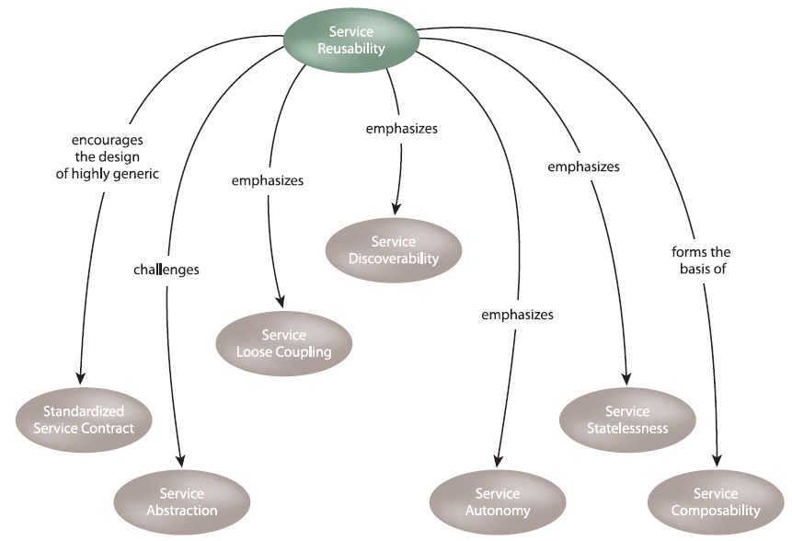
服务可复用性与其他原则 I

Slide 54
服务可复用性与其他原则 II
服务可复用性与标准化服务合约
  可复用的服务需要足够的灵活性来支持带有不同交互需求的消费者
  导致降低合约验证约束（尤其是那些易变的）的设计标准
服务可复用性与服务抽象
  合约的自描述性与简洁之间的平衡
  元信息的抽象程度反映这一平衡
服务可复用性与服务松散耦合
  一个服务的依赖需求越小，复用它就越简单
  当追求服务逻辑的可复用性时，总是有一种减少服务合约约束的趋势

Slide 55
服务可复用性与其他原则 III
服务可复用性与其他原则
  服务自治
    自治是对可复用服务潜在高性能和并行使用的保证
  服务无状态
    通过最小化状态管理责任，提高一个服务的可用性，从而提高有效扩展的能力
  服务可发现性
    可复用服务必需可发现、可解释
  服务可组合性
    可组合是复用的一种形式，可复用潜能越大，服务被反复组装的机会就越大

Slide 56
服务可复用性的相关风险
文化上的考虑
治理上的考虑
可靠性上的考虑
安全上的考虑
商业设计需求上的考虑
敏捷交付上的考虑

Slide 57
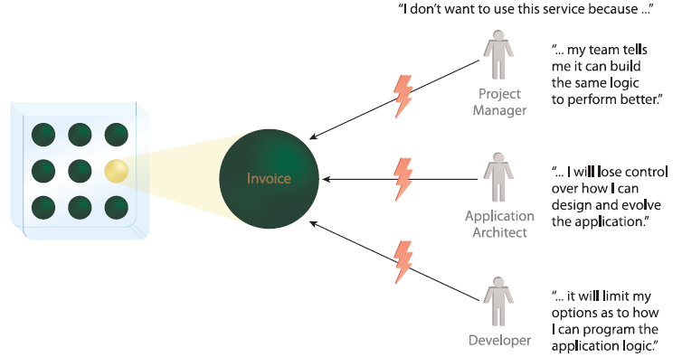
文化上的考虑 (1/2)
Common cultural concerns that arise when project teams are required to comply with the Logic Centralization of specific reusable services

Slide 58
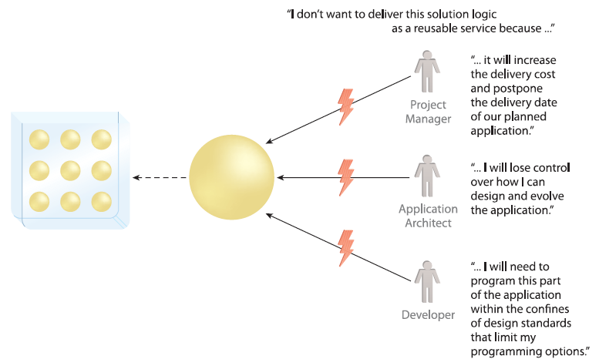
文化上的考虑 (2/2)
Even if project teams are required to build solution logic that does not yet exist, there are often issues with doing so when they are mandated to deliver this logic in the form of a reusable service that will be made available to other teams as well

Slide 59
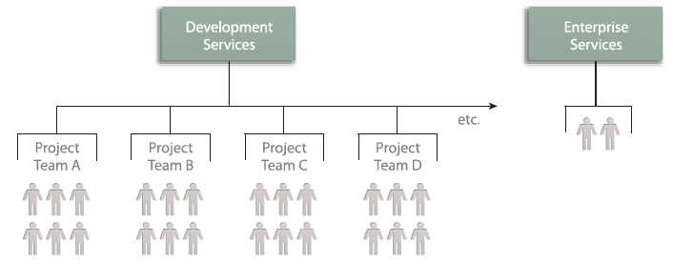
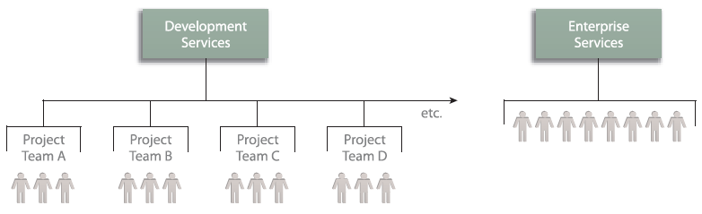
治理上的考虑
面向服务将相互无关的逻辑单元抽象为服务，与业务流程、应用程序或用户基础都没有任何直接联系

Slide 60
其他…
可靠性上的考虑
  可复用服务的单点失效会导致多个业务流程的失败
  通过对关键服务的多重复用来解决
安全上的考虑
  在不同应用场景中的安全性要求不同
  安全级别可能和信息交换的方式直接相关，甚至可能和服务合约所暴露的功能类型相关
商业设计需求上的考虑
  领域专家在进行服务分析和建模阶段中引入的风险和问题
敏捷交付上的考虑
  在需要以敏捷开发方法来解决短期和战术上的业务目标时，提倡服务的可复用性是非常困难的

Slide 61
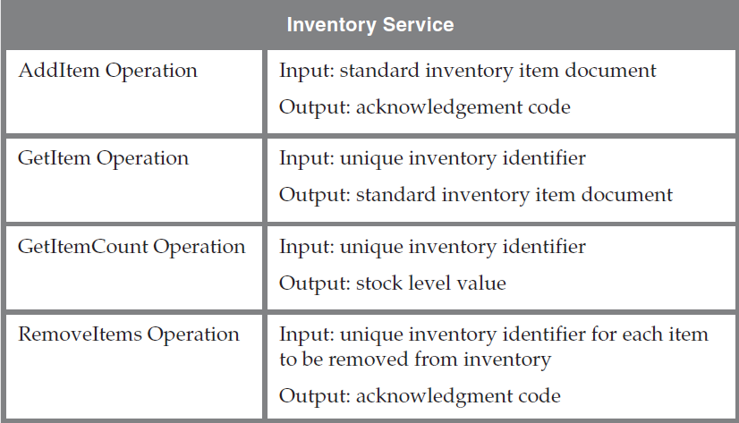
案例研究——Inventory 服务概要

Slide 62
案例研究——评估当前的能力
Run Lab Project 服务需要包含以下的一些Inventory 服务操作:
  Getltem
  GetItemCount
  Removeltems

Slide 63
案例研究——为针对性的可复用性进行建模
额外功能:
  修改一个己有库存项的成本（通常是对提供商的价格变化的反应）
  生成一种特定类型的库存数量报告，这一报告基于特定的标准总结出数量特别少的所有的库存项。这样的一个报告可以被用作定期重新订购（或者预先订购）过程的依据

Slide 64
案例研究——添加操作
添加EditltemRecord 操作
添加ReportStockLevels 操作
添加AdjustltemsQuantity 操作

Slide 65
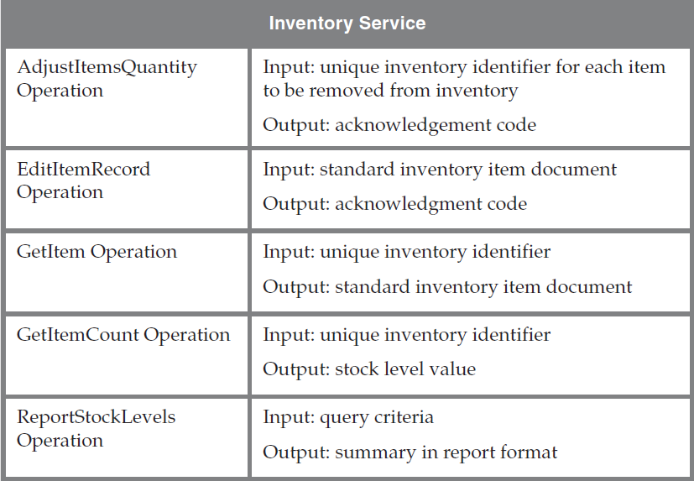
案例研究——修改后的Inventory 服务概要

Slide 66
Read More…
题名/责任者:SOA服务设计原则/(美) Thomas Erl著 郭耀译
出版发行项:北京:人民邮电版社,2009
ISBN及定价:978-7-115-20492-9/CNY55.00
URL:http://calis2.nju.edu.cn:8080/opac/item.php?marc_no=0003465232

